Slide 1
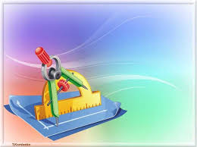
«Математикаға құштармын»
зерде интеллектуалды сайысы

Slide 2
Бастауыш сынып мұғалімі: Тусупова Г.Ж.

Slide 3
I кезең
«Бәйге»
II кезең
«Білгенге маржан»
III кезең
«Орнын тап!»

Slide 4
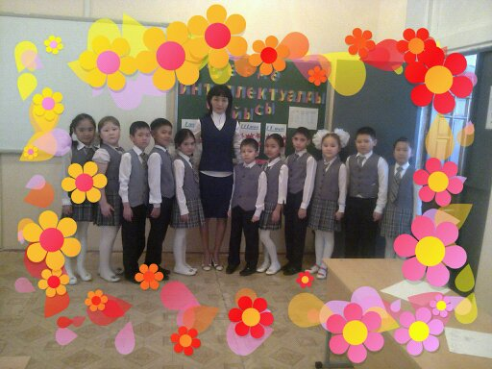

Slide 5
I кезең
«Бәйге»

Slide 6
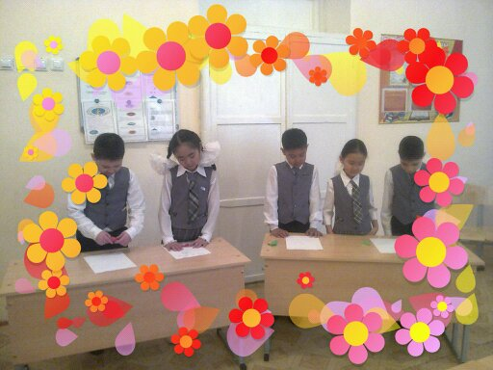
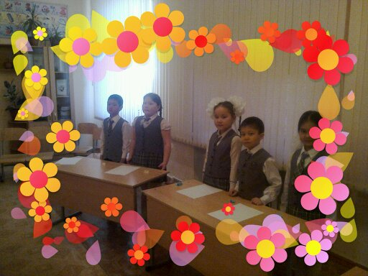

Slide 7
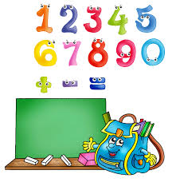
II кезең
“Білгенге маржан”

Slide 8
Сиқырлы сандар
Логикалық сұрақтар
Ойлан, тап!
Ертегі есептер
5
20
2
70
55

Slide 9
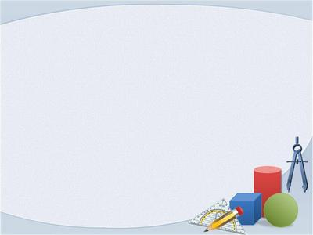
86 санын еш амал қолданбай 12 – ге арттыр
1 таңбалы сандардың қосындысын тап
7 санын орысша және ағылшынша ата

Slide 10
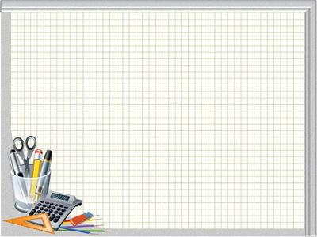
1. Бөлменің әр бұрышында мысық отыр. Әр мысыққа қарама – қарсы 3 мысық отыр. Бөлмеде неше мысық отыр?
Нанды үш бөлікке бөлу үшін нанды неше рет кесу керек?
Торда 4 қоян бар. Төрт бала төрт қоянды әкетті, ал торда бір қоян қалды. Бұл қалай болғаны?

Slide 11
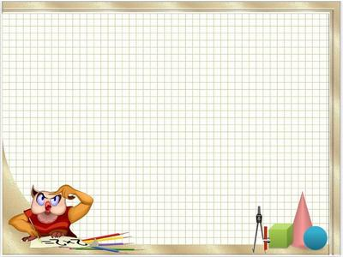
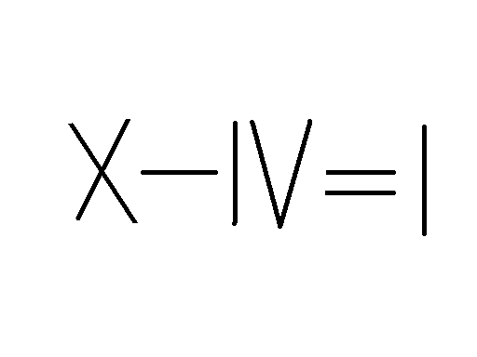
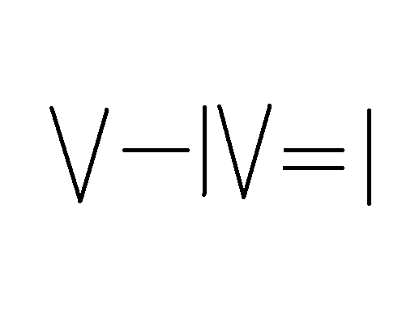
Берілген фигурада неше үшбұрыш бар?
,
Бір таяқшаны қозғалту арқылы мәнін теңестір.
Ребусты шеш
,
Т 100 У

Slide 12
Ертеде байлардың есігінде жүріп күн кешкен,
панасы жоқ жалғыз кемпір болыпты. Жаз шығып,
ел жайлауға көшкенде сүйенері жоқ кемпірдің
жалғыз сиырын ұрламақ болып ұрылар келеді. Кемпір: “Бұлар менің жалғыз сиырымды
нысанаға алмақ болған екен. Мен де бұларды алдайын ” – деп ойлайды. Жалма – жан бір шелек суды сапырып отырып мынадай өлең айтыпты: Сапырып – сапырып, Арманға бер, Құйып – құйып, Алмасқа бер, Есіктегі екеуге бер, Төрдегі төртеуге бер. Өзің іш те, маған бер деген екен. Сонда кемпірдің үйінде неше адам болған?

Slide 13
Әлемде үлкен ел болыпты.Бұл елдің тұрғындары сандар екен.Олармен қатар бұл елде цифрлар да өмір сүріпті. Сандардың көпшілігі соншама,санасаң сан жетпейді екен. Ал цифрлар бар болғаны нешеу?

Slide 14
III кезең
«Орнын тап!»
1-дұрыс жауабы
2-дұрыс жауабы

Slide 15
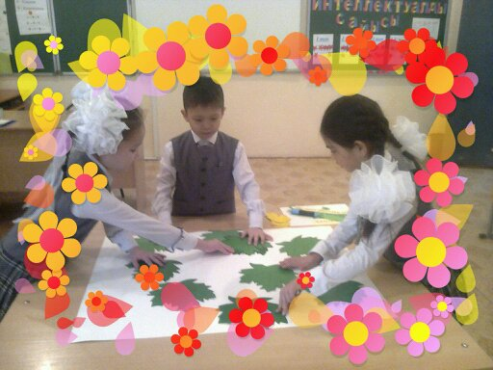
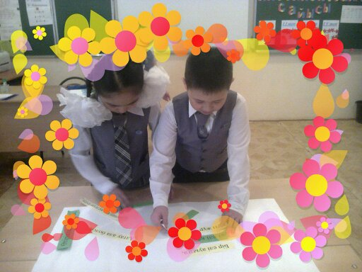
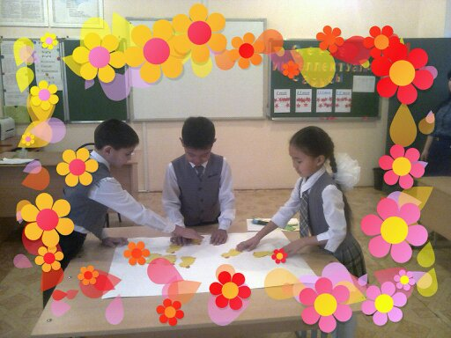
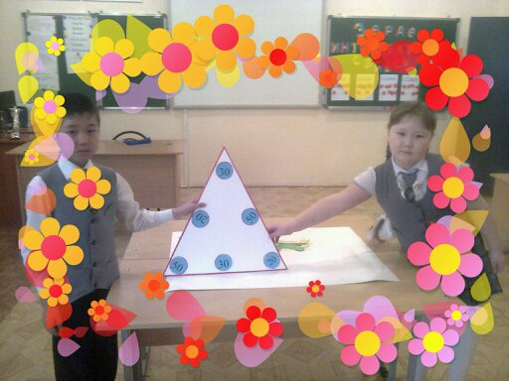

Slide 16
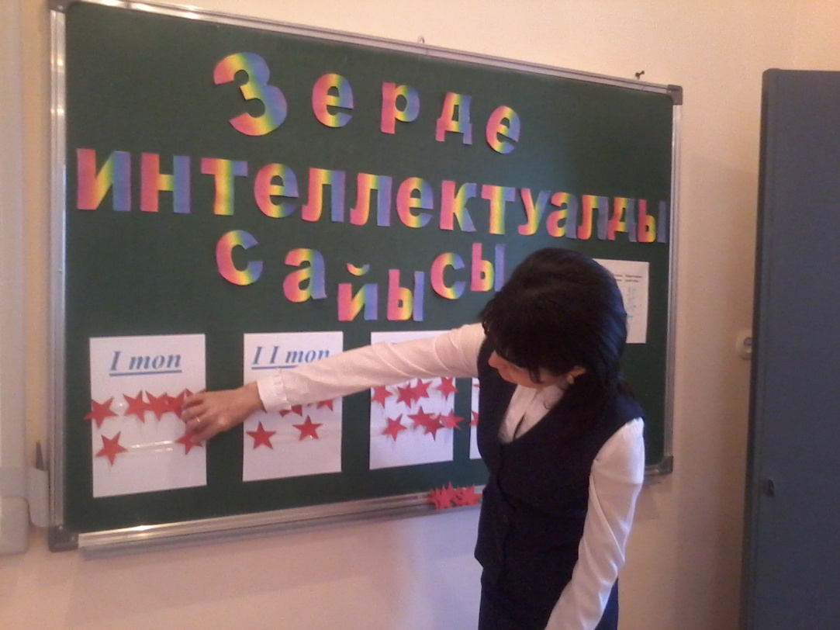
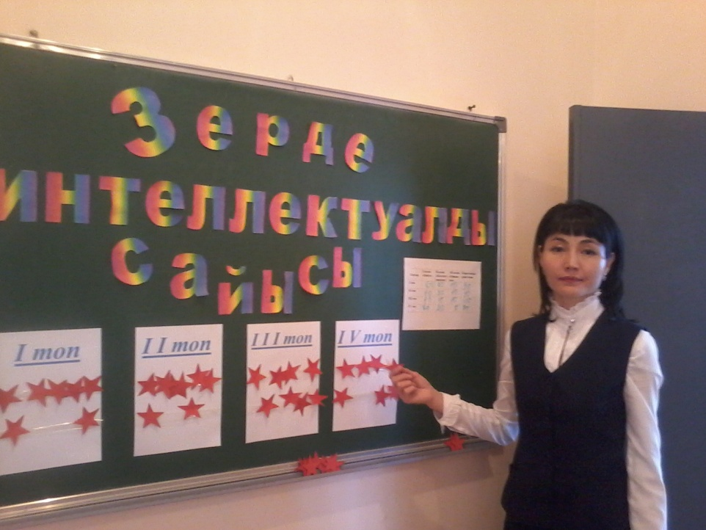

Slide 17
Назарларыңызға рақмет!

